Slide 1
Credo 全球工具书大全
产品介绍与使用指南
Elle Ning
elle@igroup.com.cn
iGroup中国·长煦信息技术咨询（上海）有限公司

Slide 2
2013年美国软件和信息产业协会（SIIA）科迪奖 （Codie Award）最终提名

Slide 3
1 Credo 全球工具书大全简介
1 出版社简介
由英国Credo Reference Limited出版社（原Xrefer, Xrefer是指“X 参照”）提供。在波士顿（Boston）与牛津（Oxford）均设有办事处。
Credo Reference Ltd.是一家领先的图书馆与信息中心参考资源提供商，自1999年以来即开始向图书馆提供完全定制的参考信息
Credo服务汇集了全球最好的工具书出版社的最主要专题内容，通过独有的跨资源技术，向全球400万用户提供最权威的答案。
1/3的以英语为主要语言的高等院校订购了Credo Reference

Slide 4
1 Credo 全球工具书大全简介
2 关于Credo reference
是一个庞大的在线英文参考资料数据库
将世界著名工具书收录在内，在词条内外建立多参照，并产生该年度可视化显示所有有关联的词条，提供高品质的资源内容与高质量的用户服务。
目前收录了596+多种实用工具书，共计338多万个词条，1亿个链接，20万个有声文件和6万个图像，100%全文提供。
每月更新，只要收录书目有新版本，内容均得到相应的更新
每年新增工具书数十种。
工具书来自全球80+知名的出版社，如:Blackwell 出版社，剑桥大学出版社，Collins出版社，哥伦比亚大学出版社，哈佛大学出版社……

Slide 5
Credo 合作出版社列举

Slide 6
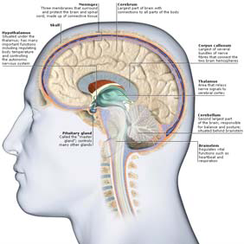
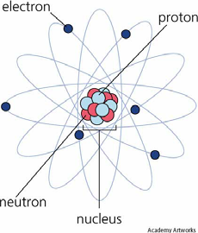
3 资源类型：
词典、百科全书、名录、传记、引语、手册、指南 、地图、图片集、统计、年鉴等类型
4 学科内容:
生物学，商务，经济，教育，工程，英语，环境研究，历史，政治科学，文学，哲学，心理学，社会科学，媒体艺术，性别研究

Slide 7
艺术 - 艺术史，建筑，设计，时尚;
双语 - 普通，商务;
传记 - 艺术家，政治家，文学家;
商业 - 经济，金融，管理;
字典 - 定义，词源，同义词;
百科全书 - 事实，人物，地方
食品及饮料 - 烹调，配料，营养;
地理 - 地质学，人力，物力;
历史 - 古典，现代，复兴
语言 - 成语，儿歌，语言使用
法律 - 刑事，民事，商事
文学 - 戏剧，小说，诗歌
医学 - 健康，条件疗法
音乐 - 古典，爵士，艺术家
哲学 - 古典，欧陆，思想
心理 - 行为科学理论，手册
语录 - 传记，深奥的，流行的
宗教 - 历史，报价，地图集
科学 - 物理学，生物学，化学
社会科学 - 社会学，政治学，教育
技术 - 计算机，电信，行话

Slide 8
5 独特的“概念地图”功能，向读者提供360度全方位的检索，深受年轻读者喜爱。
6 该数据库的最主要的功能是解惑，可以回答各种领域内的问题，包括字词含义、人物生平、历史事件、名胜古迹、艺术经典等。
7 另外还有893+多种工具书可按照Publisher与Subject单独订购Collection，提供买断或者订阅两种订购模式：
Publisher Collection
Subject Collection

Slide 9
2 Publisher Collection
Publisher Collection的内容
47个出版社专辑，来自25 个出版社，其中包括ABC-CLIO, CABI, SAGE Reference, Wiley-Blackwell, Ashgate 等
与Credo Reference完美整合
提供两种订购模式：
订阅
买断
与Credo Reference内容无重复

Slide 10
3 Subject Collection
Subject Collection目前包含以下8个Collection
Contemporary Issues and Controversies（现代问题与争议）
Criminal Justice Collection（刑事审判）
Education Collection（教育）
Environmental Studies Collection（环境研究）
Gender and Women‘s Studies Collection（性别与女性研究）
General Health and Wellness Collection(健康与保健）
Political Science Collection（政治科学）
Psychology Collection（心理学）

Slide 11
4 Credo Reference平台使用指南

Slide 12
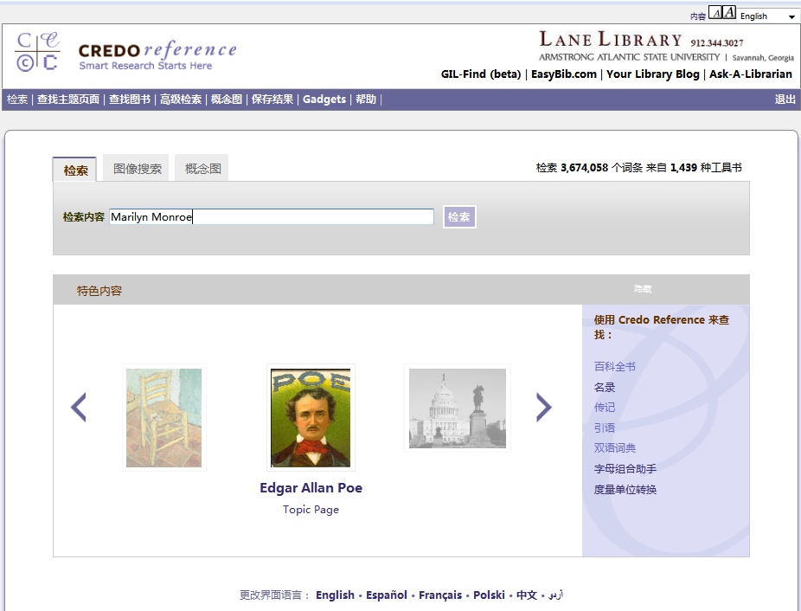
4.1 包含中文在内的多语种（中文，英语，波兰语，乌尔都语，法语，西班牙语） 用户友好的平台界面
限定检索
可选择平台界面语言
1 全文检索
2 图像检索
3 概念图检索
可选择平台界面语言

Slide 13
4.2 提供全文检索，图像检索与概念图检索3种检索
2.1（全文）检索
检索案例：在所有工具书中检索与玛丽莲·梦露相关的信息
①简单检索：在检索框中输入“Marilyn Monroe”，点击检索
②高级检索：参照《Credo 高级检索指南》

Slide 14
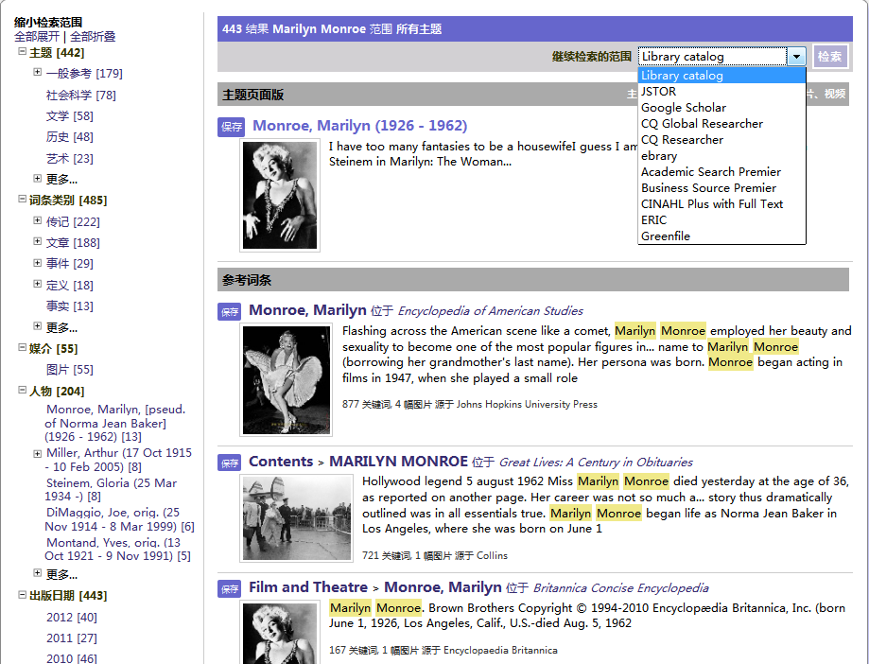
4.2.1 （全文）检索结果页面，得到443条结果记录
在所有工具书中检索与玛丽莲·梦露相关的信息
检索结果详情
缩小检索结果
检索关键词高亮显示
详细的检索结果分类与聚类
可进一步缩小检索范围
保存检索结果，以备后查

Slide 15
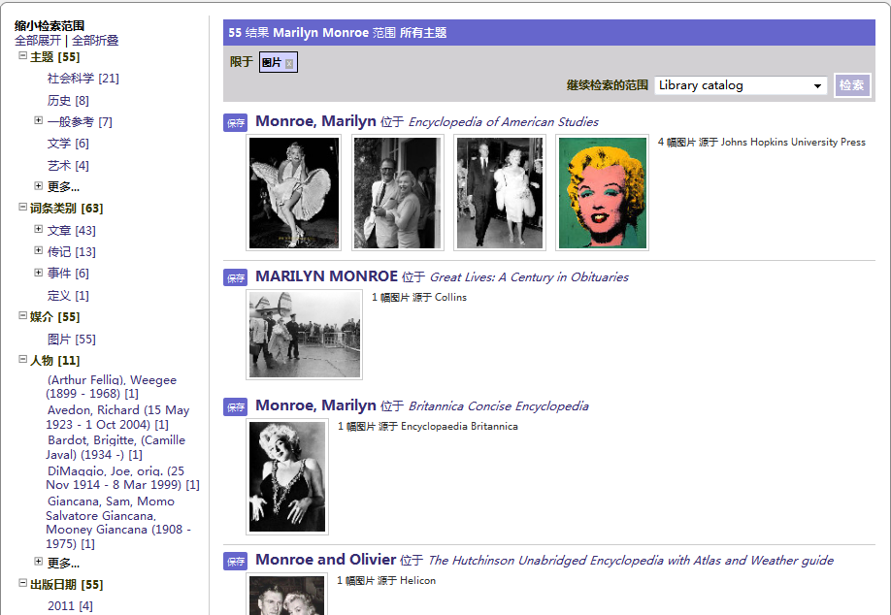
4.2.3 图像检索结果页面，得到55条检索结果记录
相当于在全文检索中限制检索结果中需要包含图片

Slide 16
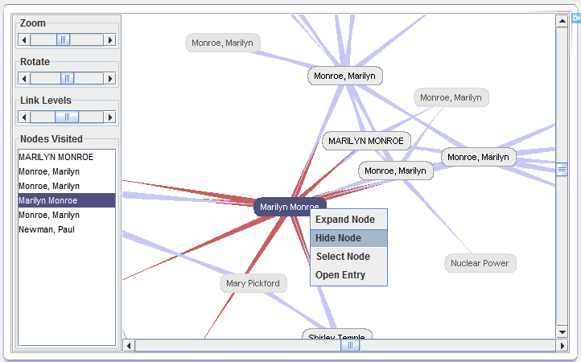
4.2.3 概念地图检索结果
滚动“滚动条”可以：
Zoom：缩放概念图
Rotate：旋转概念图
Link Levels：调整概念图的链接级别
中心节点（中心词条）
单击鼠标右键，可以：
展开与该检点链接的其它节点
隐藏与与该检点链接的其它节点
选择该节点
打开该节点所在资源
关系路径

Slide 17
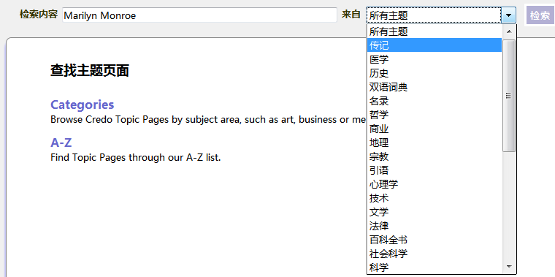
4.3 主题页面（Topic Page）
按照类别浏览主题页面
限定检索范围
按照字母顺序浏览主题页面

Slide 18
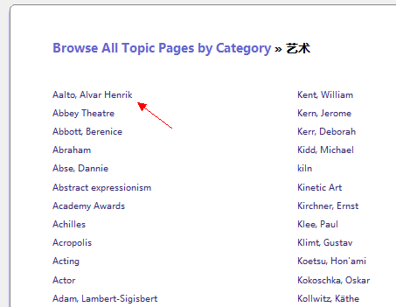
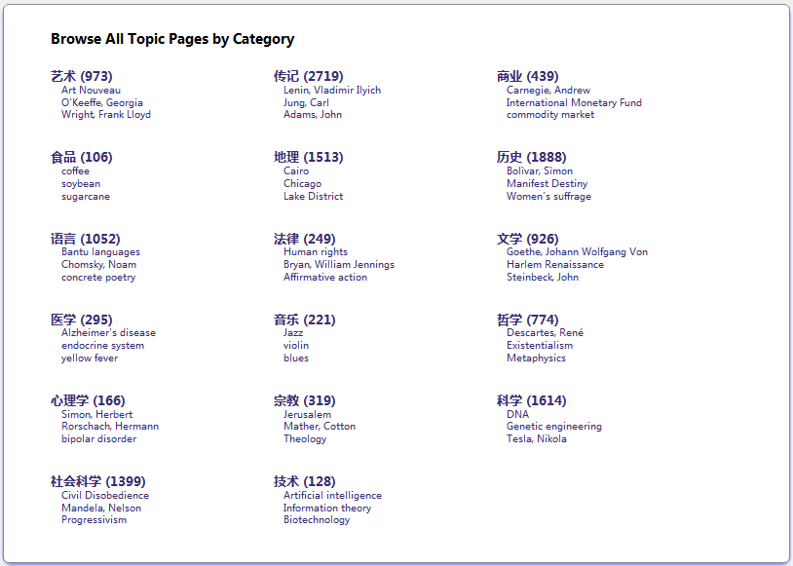
4.3.1 按照类别浏览主题页面
以“艺术”为例
所有类别及其对应的主题数量
√点击某个类别即可浏览该类别所含的主题
√点击主题，即可进入到该主题页面

Slide 19
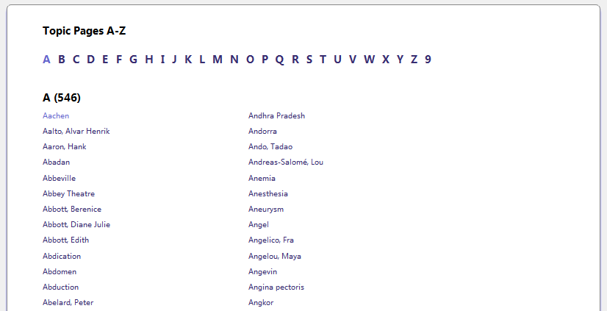
3.2 按照字母顺序浏览主题页面

Slide 20
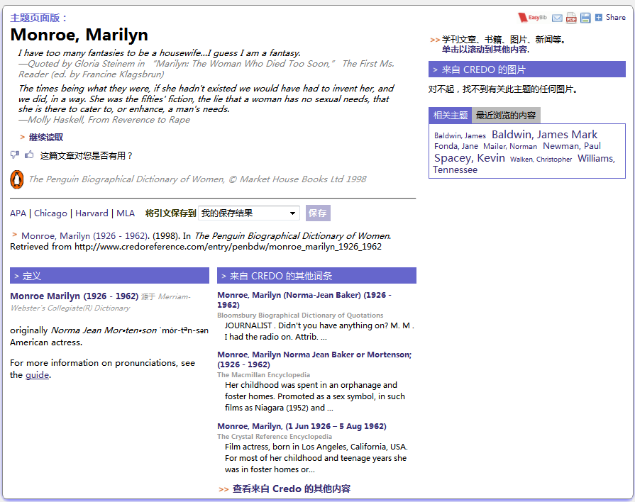
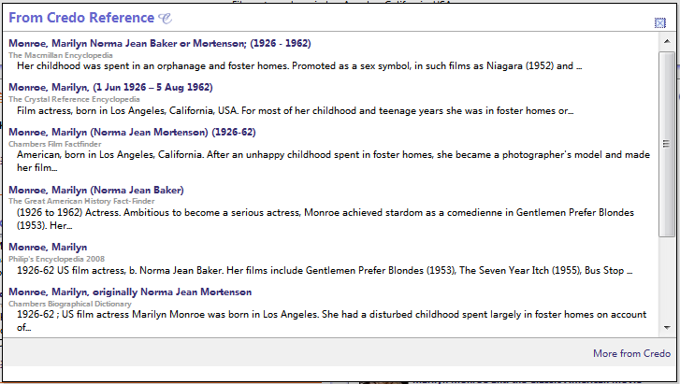
4.3.3 主题页面（Topic Page），以“Marilyn Monroe”为例
主题页面:包含某主题的相关的所有文章、书籍、新闻、图片、视频。包括在Credo所含工具书中的词条，也包含来自外部链接的资源。
Credo资源

Slide 21
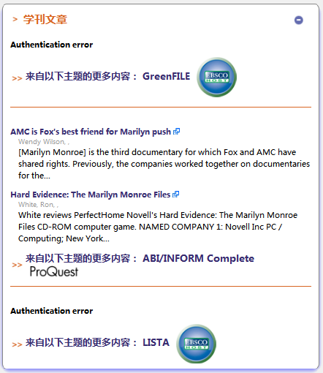
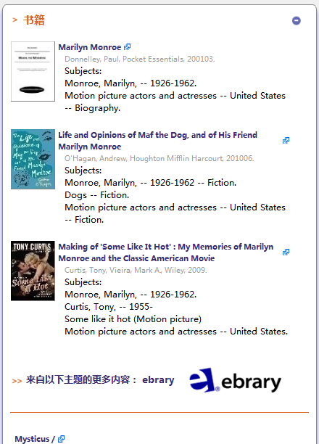
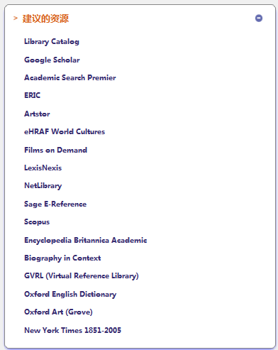
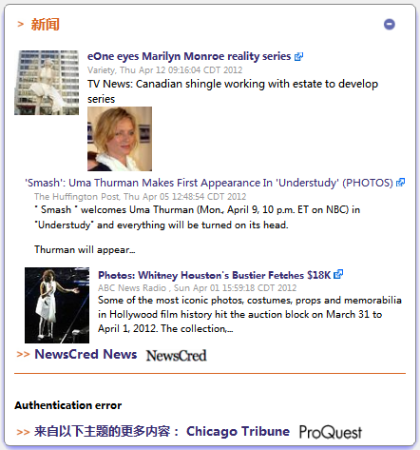
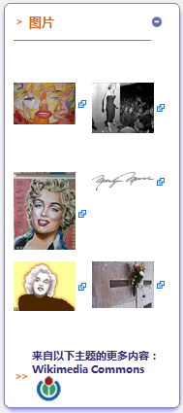
外部资源

Slide 22
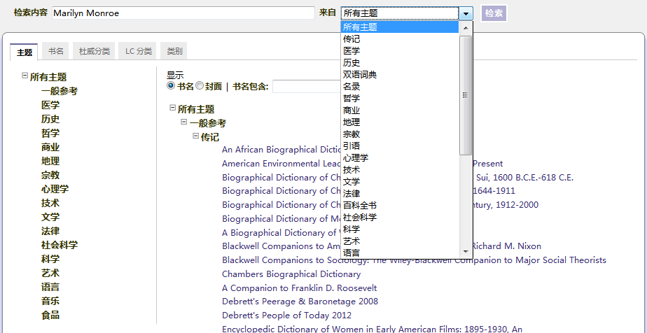
4.4 查找图书
可限定主题检索

Slide 23
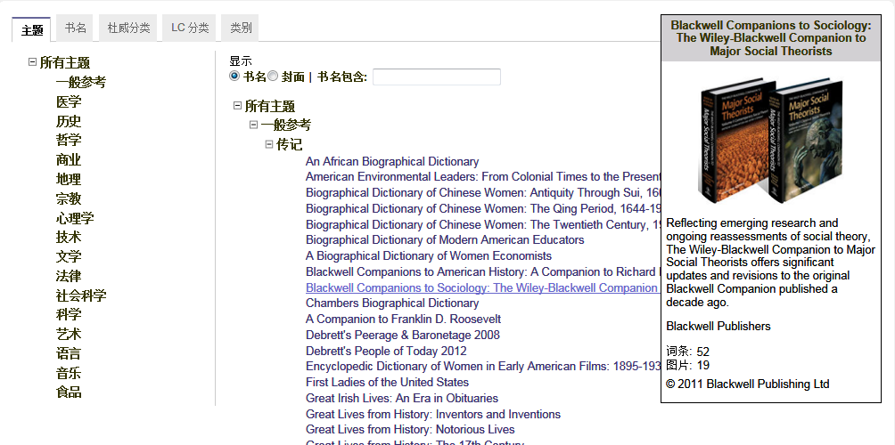
4.4.1 图书浏览
Credo Reference 拥有详细的分类：按主题、书名、杜威分类法、LC分类法及类别详细划分类目，使得资源浏览，查找便捷。
点击任意学科限定检索范围
鼠标置于该标题上，会自动弹出该书的著录信息

Slide 24
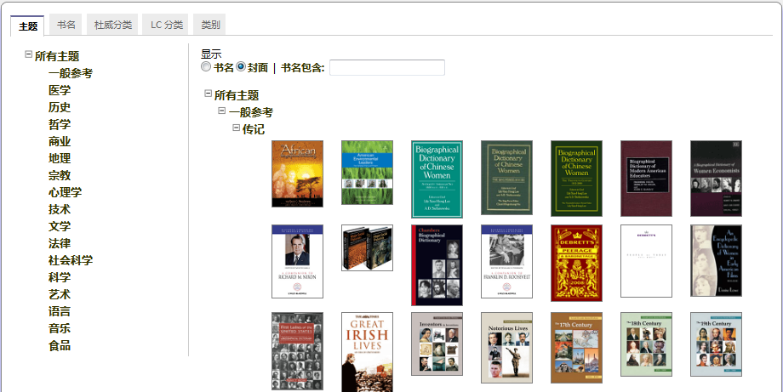
4.4.1 图书浏览

Slide 25
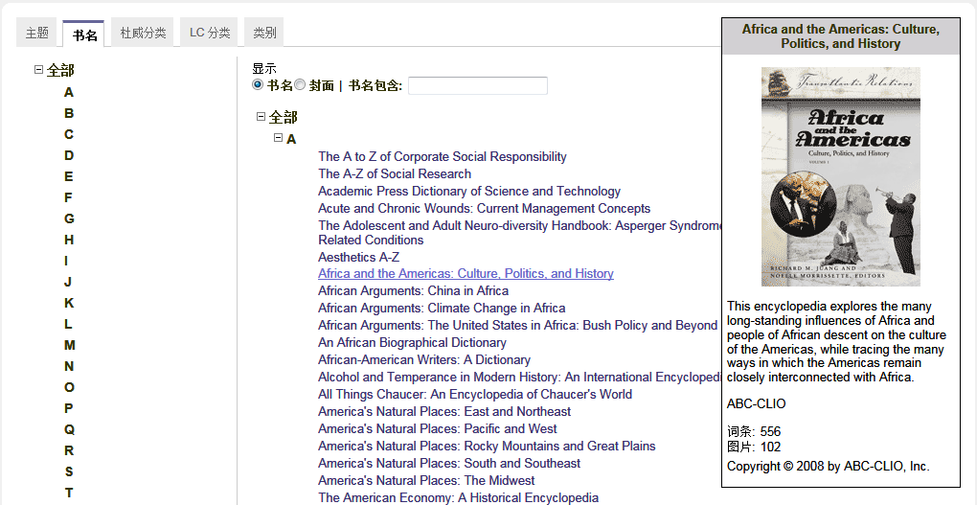
4.4.1 图书浏览

Slide 26
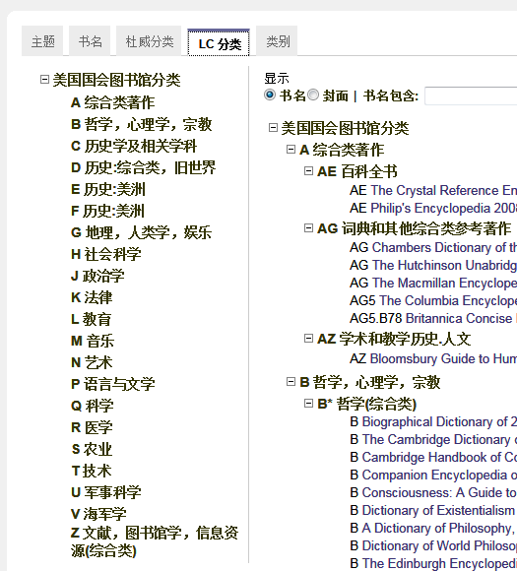
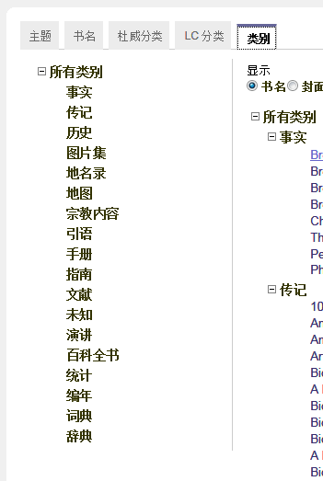
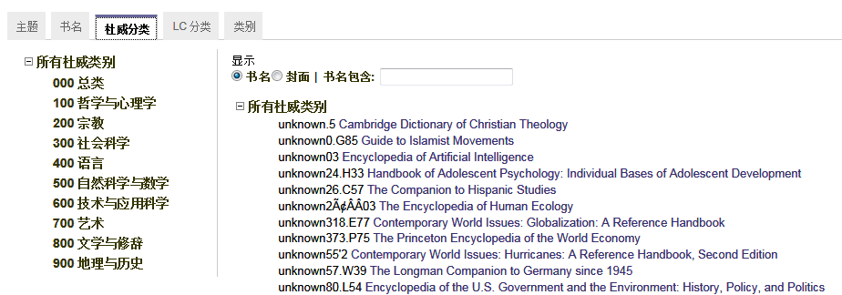
4.4.1 图书浏览

Slide 27
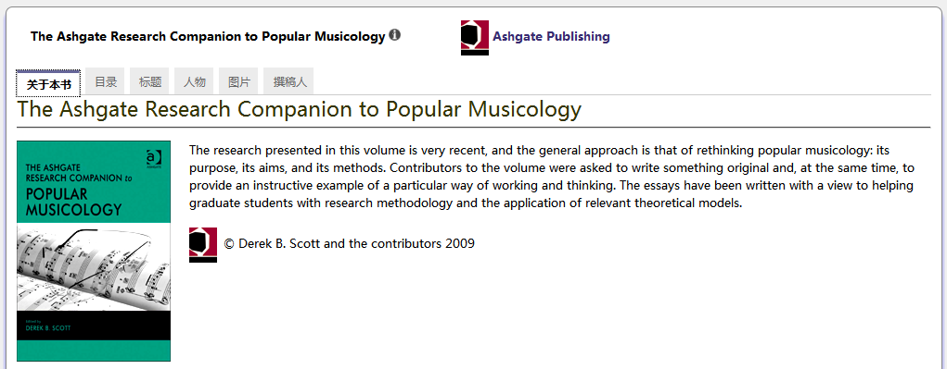
4.4.2 图书阅读
提供：（1）在该书内检索（2）图书著录信息，并罗列该书中包含的（3）标题（4）人物（5）图片（6）撰稿人的词条信息
图书著录信息

Slide 28
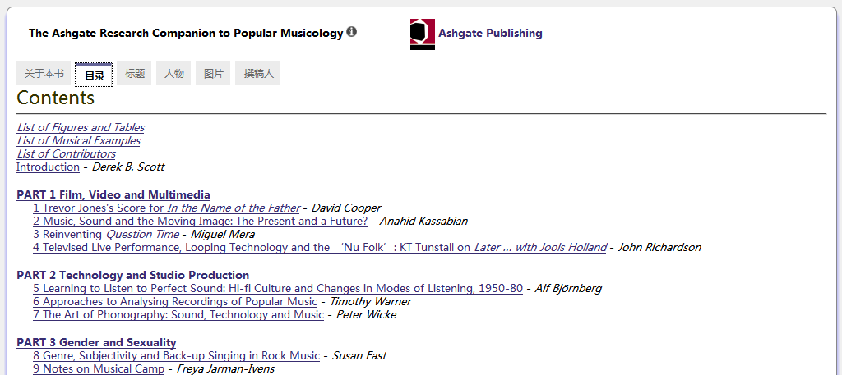
4.4.2 图书阅读

Slide 29
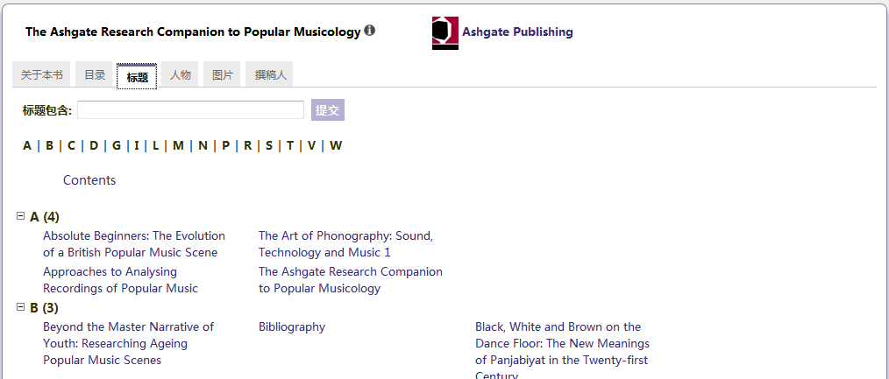
4.4.2 图书阅读

Slide 30
4.4.2 图书阅读
如果该书中包含“人物”“图片”词条，则会按照字母顺序列举。如果有“撰稿人”信息，同样也会例举

Slide 31
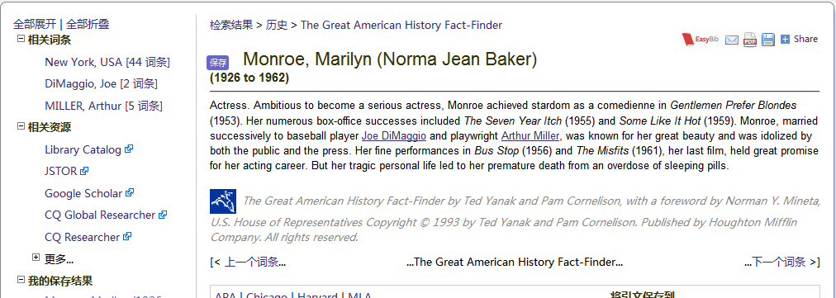
4.4.3 浏览词条
全文交互链接

Slide 32
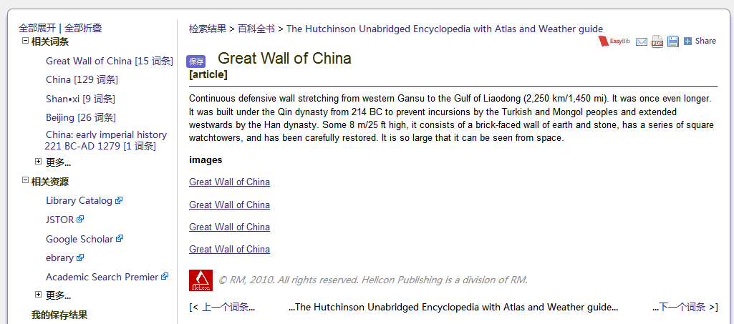
4.4.4 X参照
X参照就是应用超链接技术在同工具书和跨工具书的相关词条之间建立联系，使得某一词条拥有不止一种参照，即多方位参照。Credo Reference中的两种X参照：
1）内容相关
2）位置相邻
内容相关之跨工具书相关，则在页面左侧“相关词条”栏目内列出跨工具书的相关词条，后面显示该相关词的总数目
内容相关之同工具书相关，即对释文内出现的相关词直接建立嵌入式链接
位置相邻
位置相邻
Notes:
位置相邻就是将某一词条在工具书的物理位置上的前后各两条词条列出，以便用户查看。内容相关和位置相邻两种参照方式，在词条间建立多种交互参照，故被称为X参照。X参照在各词条之间渐渐地可以形成一个庞大的关系网，协助用户扩展检索思路，挖掘所需的更深层次的知识，对此，Credo Refer还特别研制看概念图，以直观的图形进一步展示词条之间的关系。

Slide 33
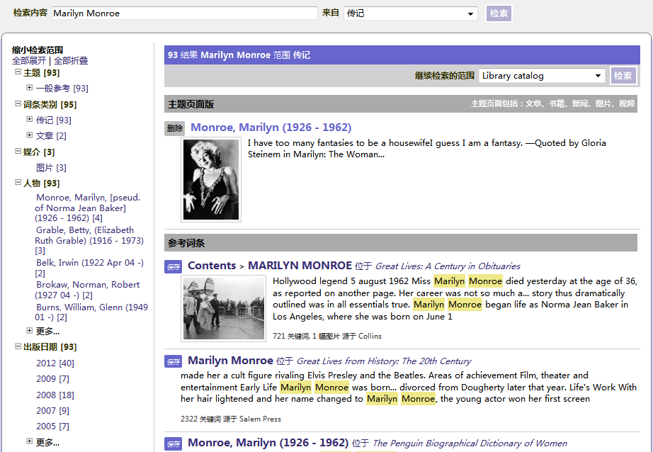
4 .5 查找图书·检索结果页面
检索结果摘要
文章来源出处
点击词条浏览全文结果

Slide 34
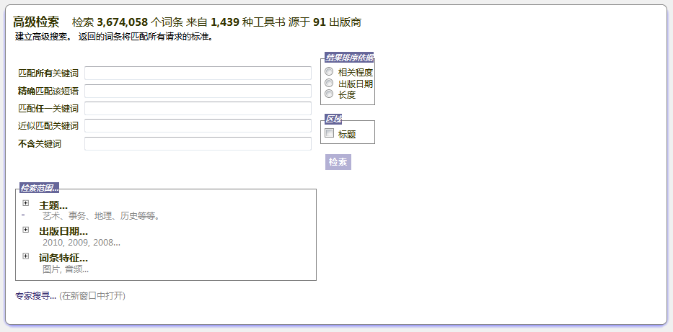
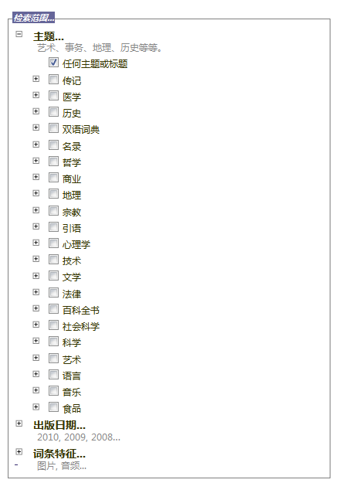
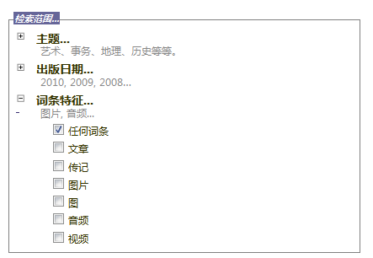
4.6 高级检索
高级检索可以对检索词的匹配方式进行设置，有包含、排除、精确匹配、任意匹配、相似匹配
高级检索指南

Slide 35
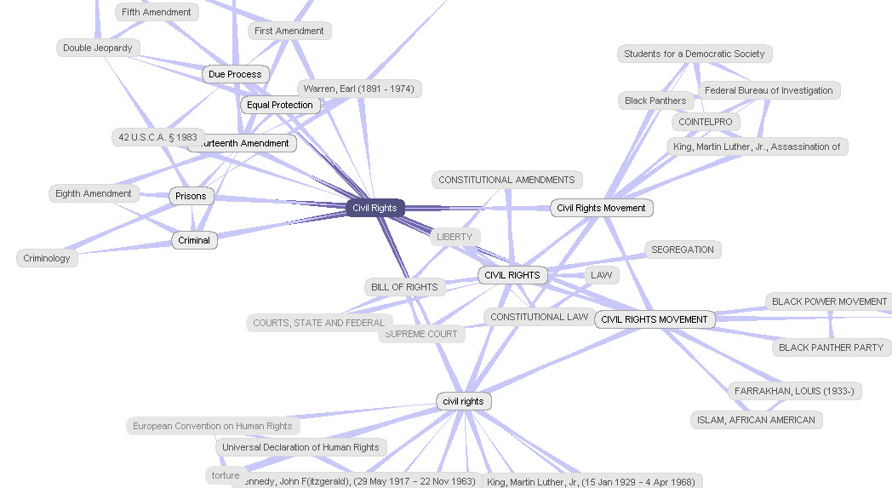
4.6 概念图
直接点击或按enter键进入指定结果

Slide 36
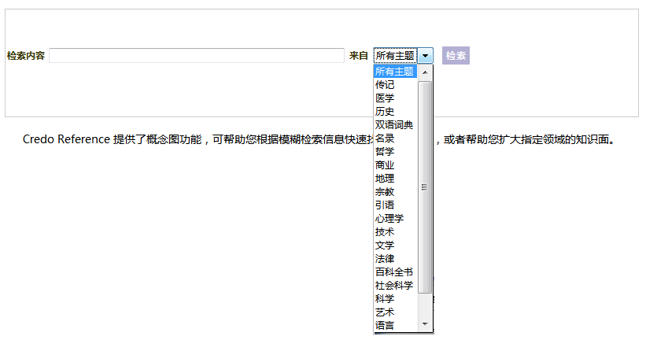
4.6 概念图
Credo Reference 提供了概念图功能，可帮助您根据模糊检索信息快速找到所需信息，或者帮助您扩大指定领域的知识面。概念图是一种采用可视化技术表示各词条间联系的动态网状图。
例如：
Bob Dylan
Economic
Mexico
Nobel Prize

Slide 37
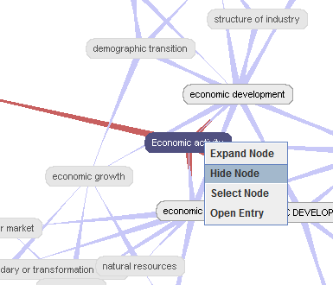
4.6 概念图
Credo Reference 提供了概念图功：
一个方框节点代表一个词条，相关词条之间用直线相连。深色节点就是“中心”，只要将鼠标移动到节点位置，就会自动颜色加深显示该节点的关系路径。
中心节点
关系路径
扩展词条
隐藏词条
选择词条
打开词条

Slide 38
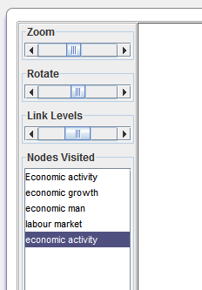
4.6 概念图
Zoom（缩放)：可以对节点间的连线长度进行缩小放大；节点大小由系统固定设置，但是缩小到一定程度，方框节点就会拥挤到一起。
Rotate(旋转)：移动旋转滑块，就可以将网状图360°旋转到满意角度。
Link Levels(网状图关系层次)：对网状图可显示的关系层数，系统设定为三级，也就是说，Credo Reference的概念图最多能够显示一个词条的三级链接关系，从而限制了图形节点数。
Nodes Visited(浏览过的节点列表)：通过浏览过的节点列表，系统将已经点击浏览过的词条名称列在列表中，并且在列表和网状图之间建立链接，方便用户通过列表回顾浏览网状图，从而避免“迷路”现象。

Slide 39
4.7 保存结果
本页面用于打印或导出您在 Credo Reference 会话期间收集的词条，或者通过电子邮件发送这些词条。
要创建保存词条的集合，请执行以下任一操作：
在检索结果显示页上单击任何结果旁边的复选框。
在任何词条显示页中单击词条标题旁边的复选框。
使用位于每个词条显示页底部的“将引文保存到‘我的保存结果’”选项。
执行相应操作后请返回“保存结果”页面，即可以轻松地打印或保存所有收集的词条，或者通过电子邮件发送词条。
系统仅在会话期间才会记住所选词条。如果您关闭了浏览器或退出，则会清除选中的词条列表。还可以使用位于词条显示页中每个词条上方的图标来打印和保存各个词条，或通过电子邮件发送。

Slide 40
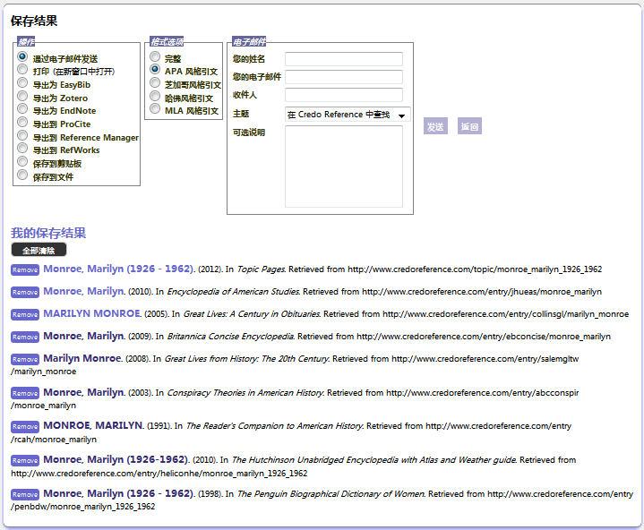
4.7 保存结果

Slide 41
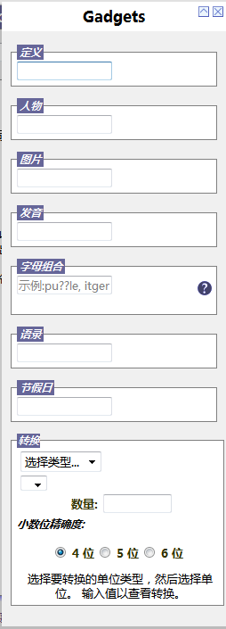
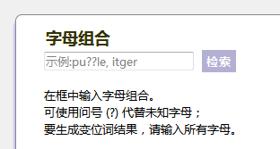
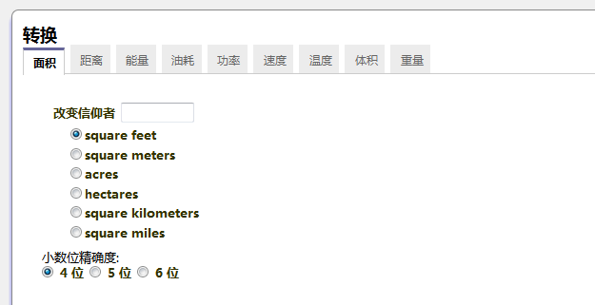
4.8 Gadgets（限定检索）
限定检索（Gadgets）可有效地帮助用户从主题类型、定义、任务、图片等方面缩小检索范围。
限定在“词典”中检索
限定检索结果中为“人物”
限定检索结果中包含“图片”
限定 “发音”
限定 “字母组合”
限定 在“语录”中检索
限定 检索结果为“节假日”
单位换算

Slide 42
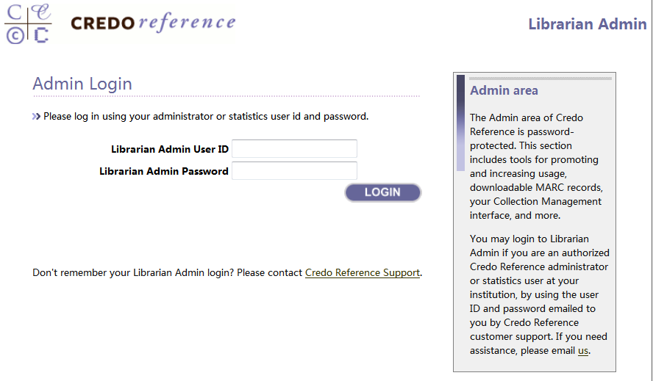
4.9 Librarian Admin图书馆员后台管理系统
登录界面

Slide 43
5 Credo Reference其它特点—图书馆所需
免费的MARC记录
无DRM（内容数字版权加密保护技术）
强大的引文功能
促进图书馆资源的利用
订阅用户可以访问所有更新资源
无并发限制
可发现性与连通性

Slide 44
更多关于Credo全球工具书大全信息 请联系：
宁艳丽
iGroup中国 Credo产品负责人
电话：021-64454595-14
Email：elle@igroup.com.cn

